Slide 1
Швейцарська Конфедерація нім. Schweizerische Eidgenossenschaft фр. Confédération suisse італ. Confederazione Svizzera

Slide 2
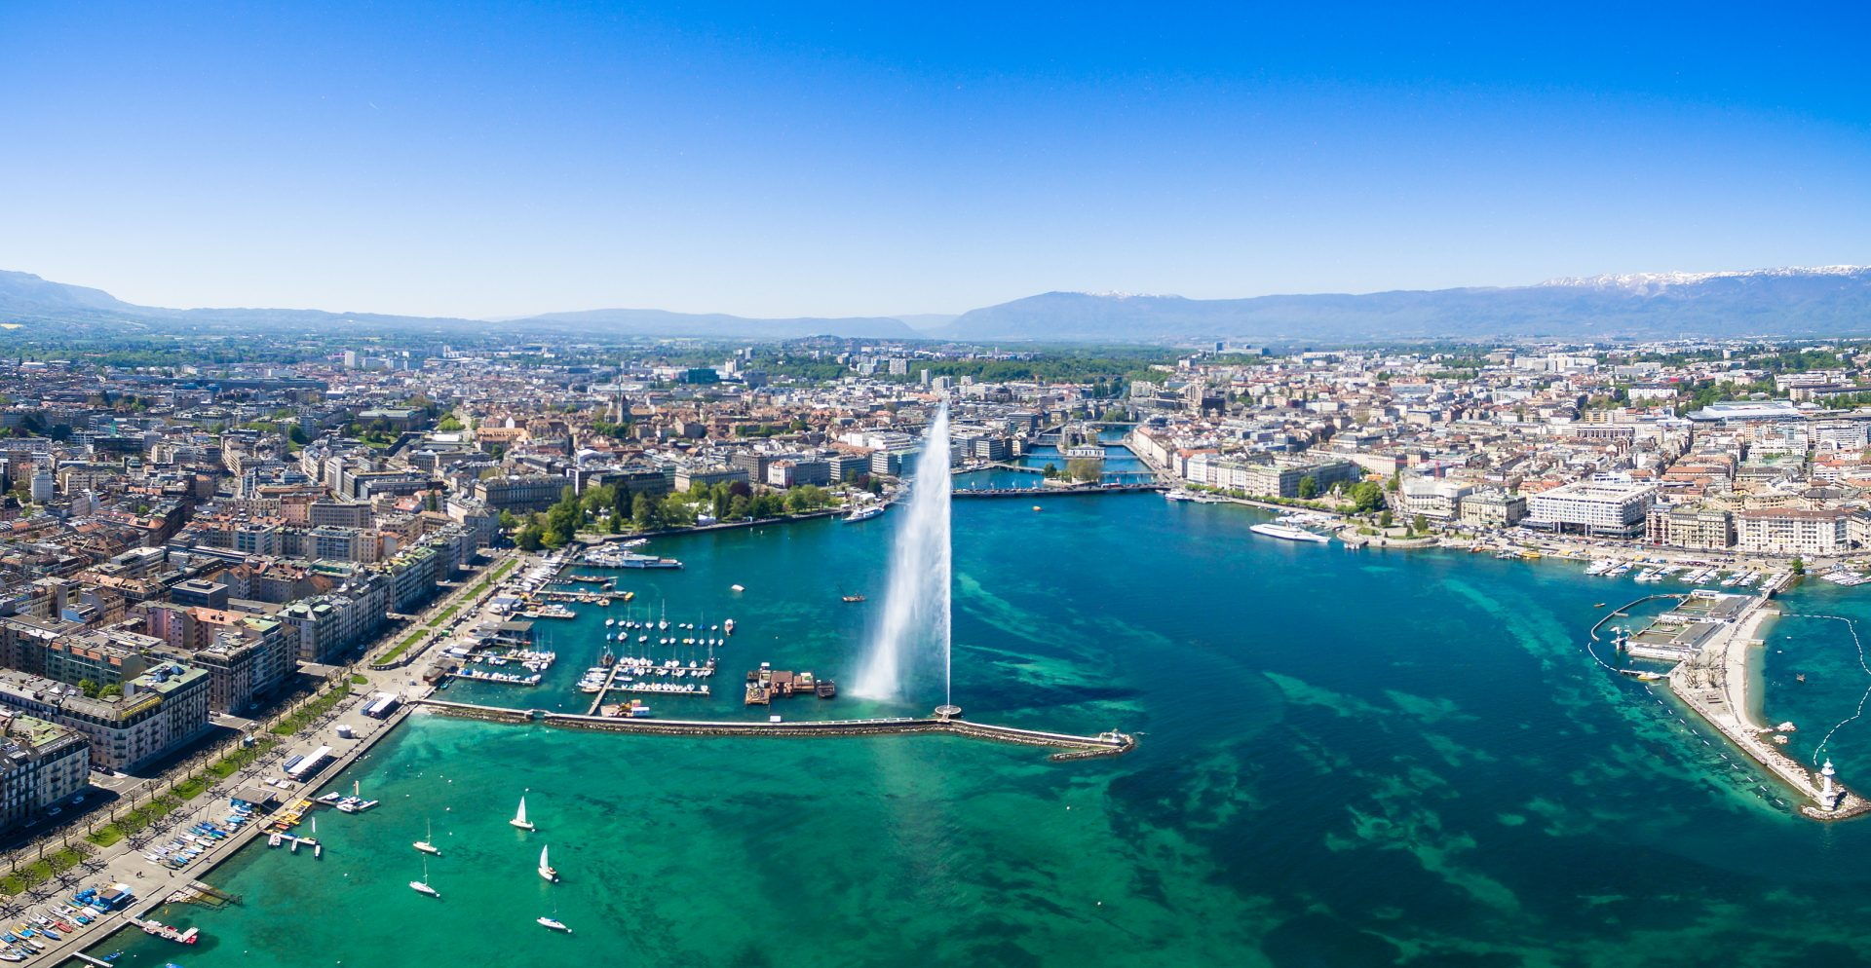
Женева

Slide 3
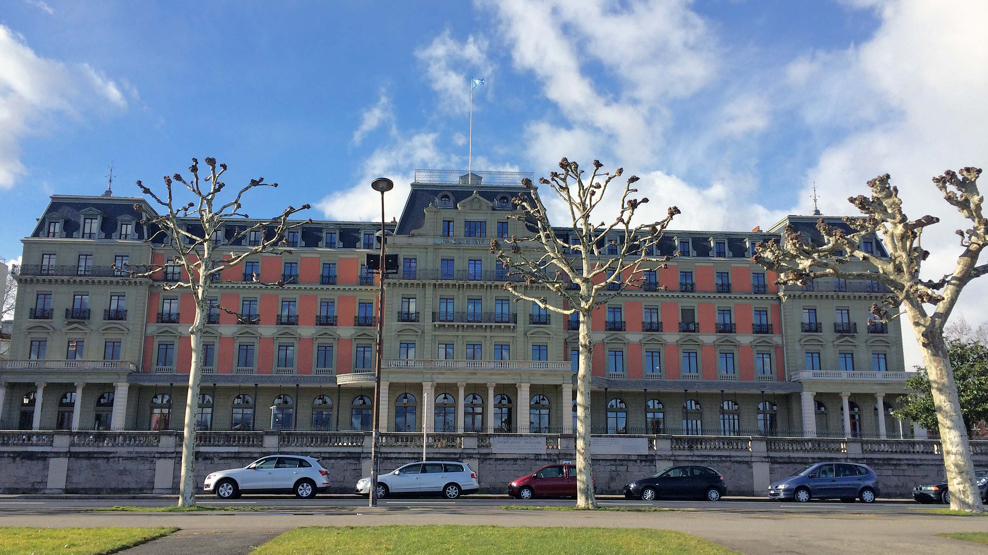
Палац Вільсона

Slide 4
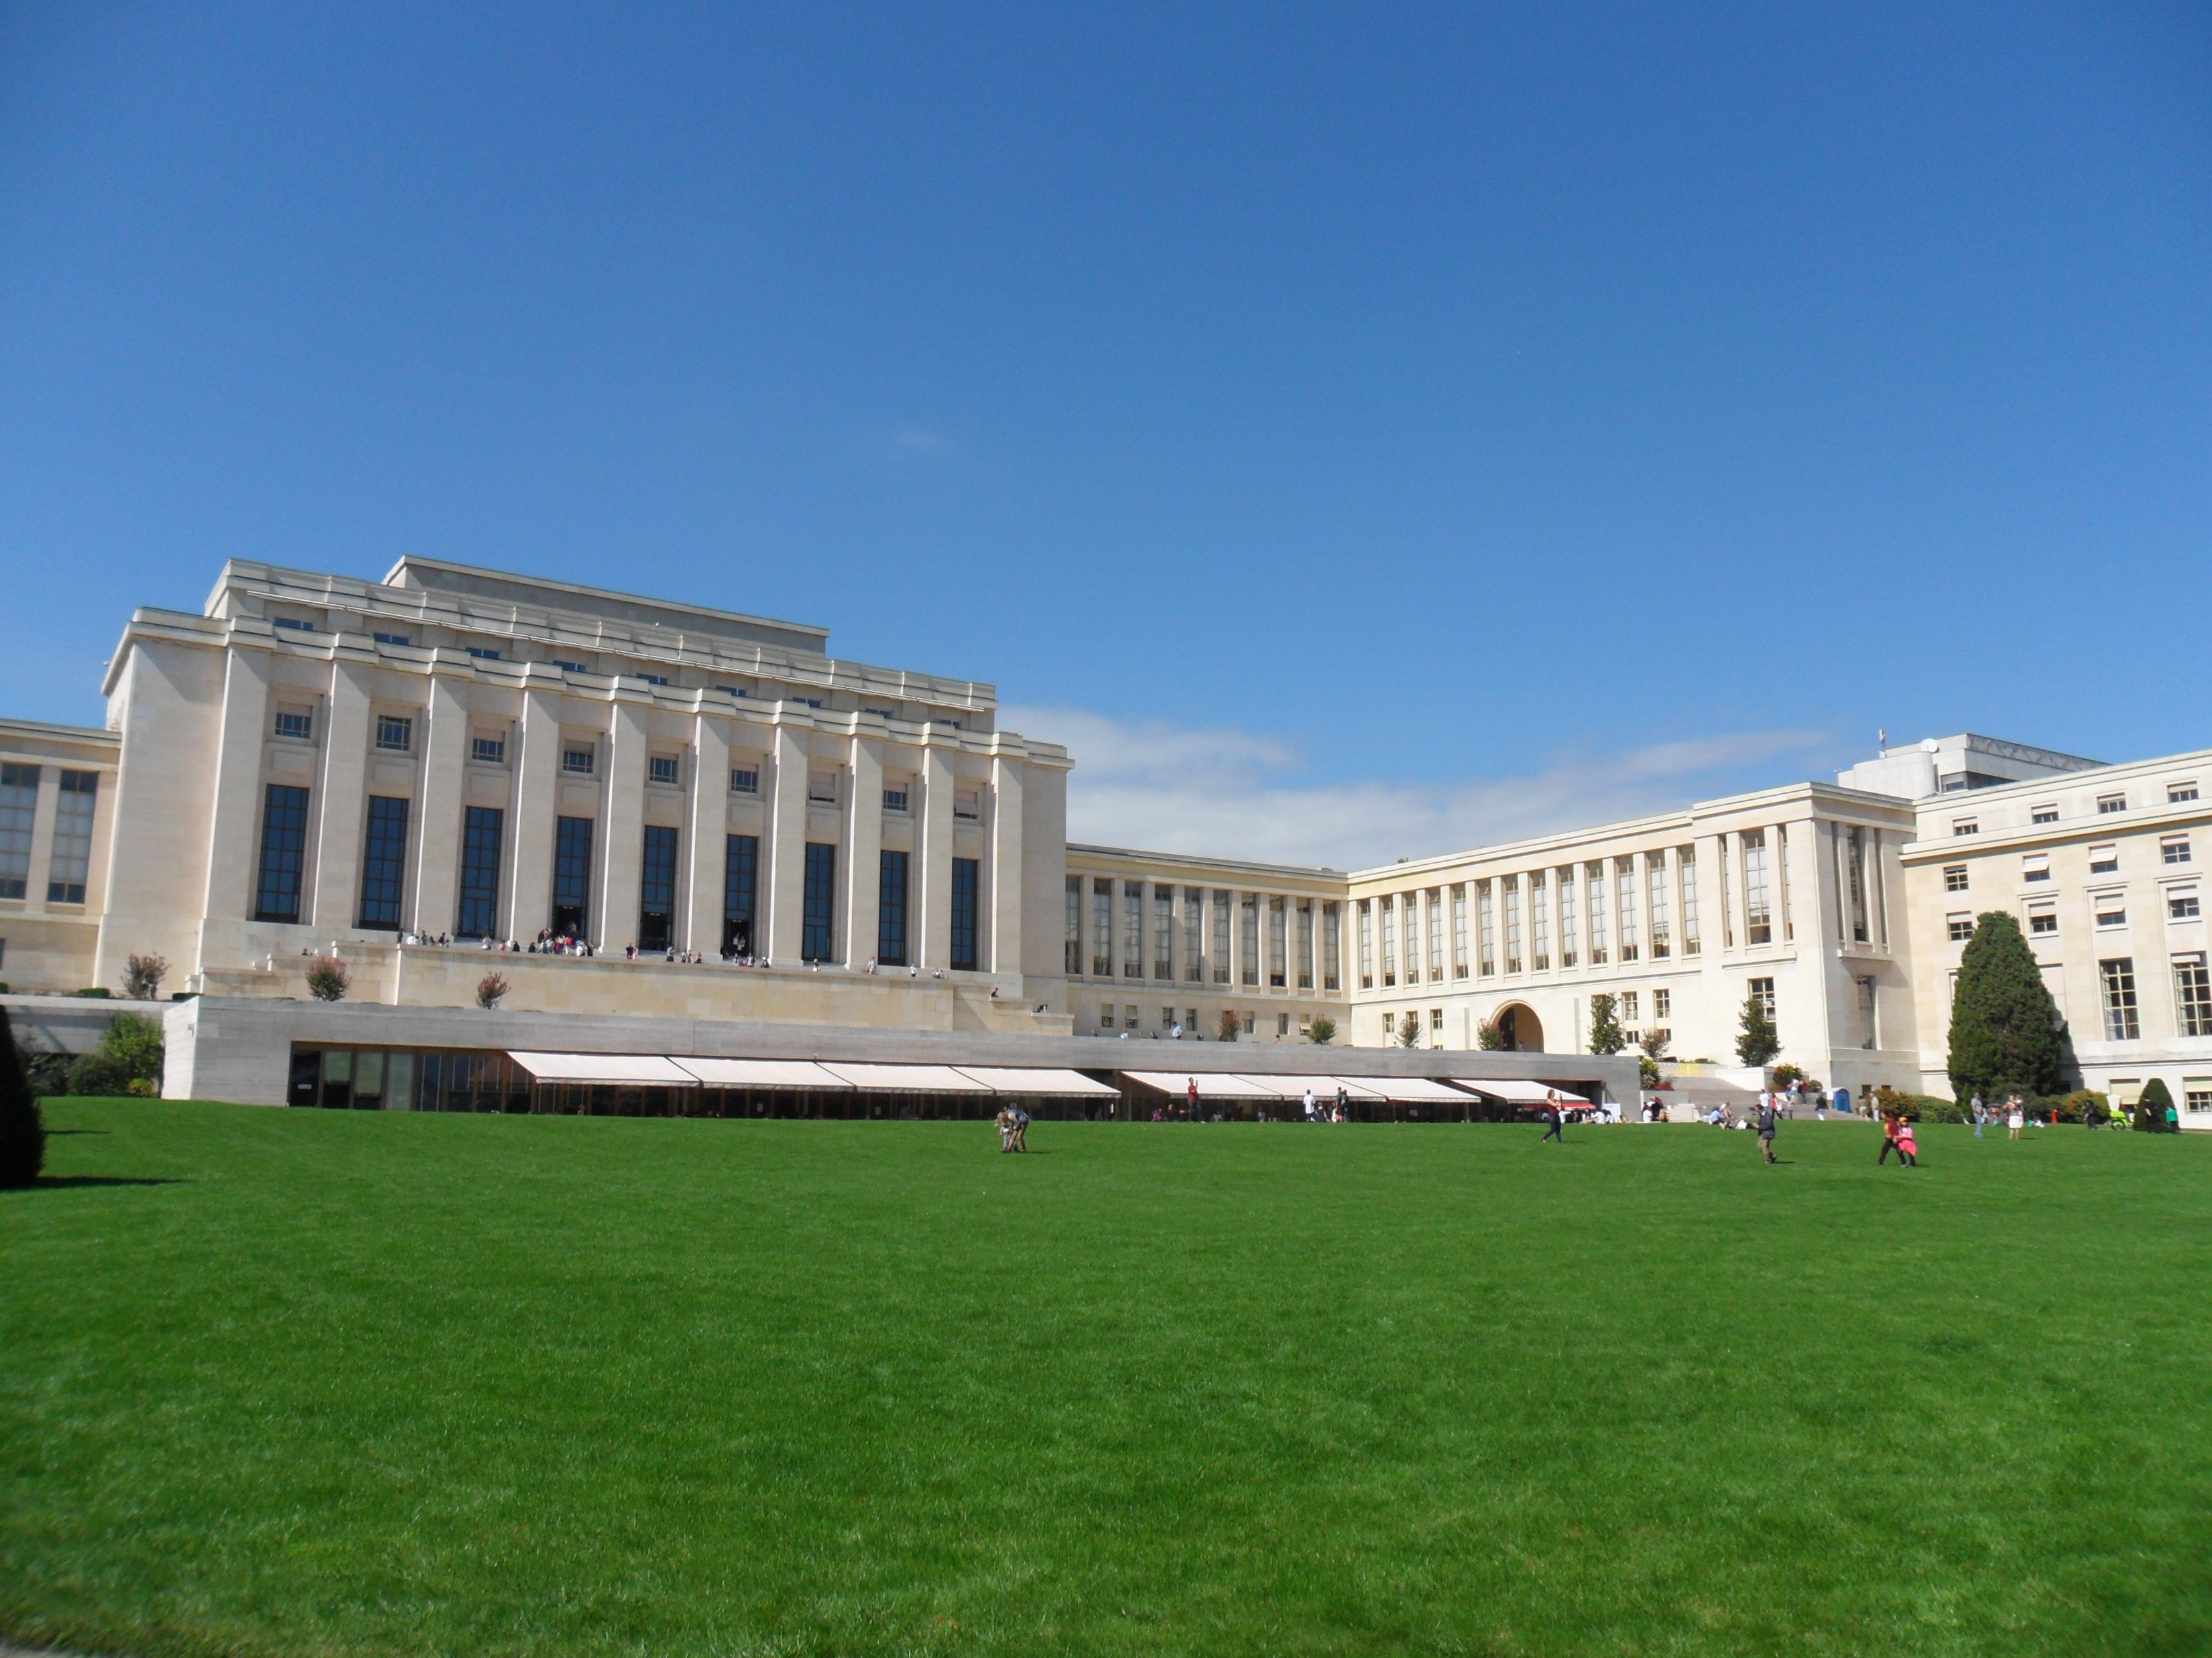
Палац Націй

Slide 5
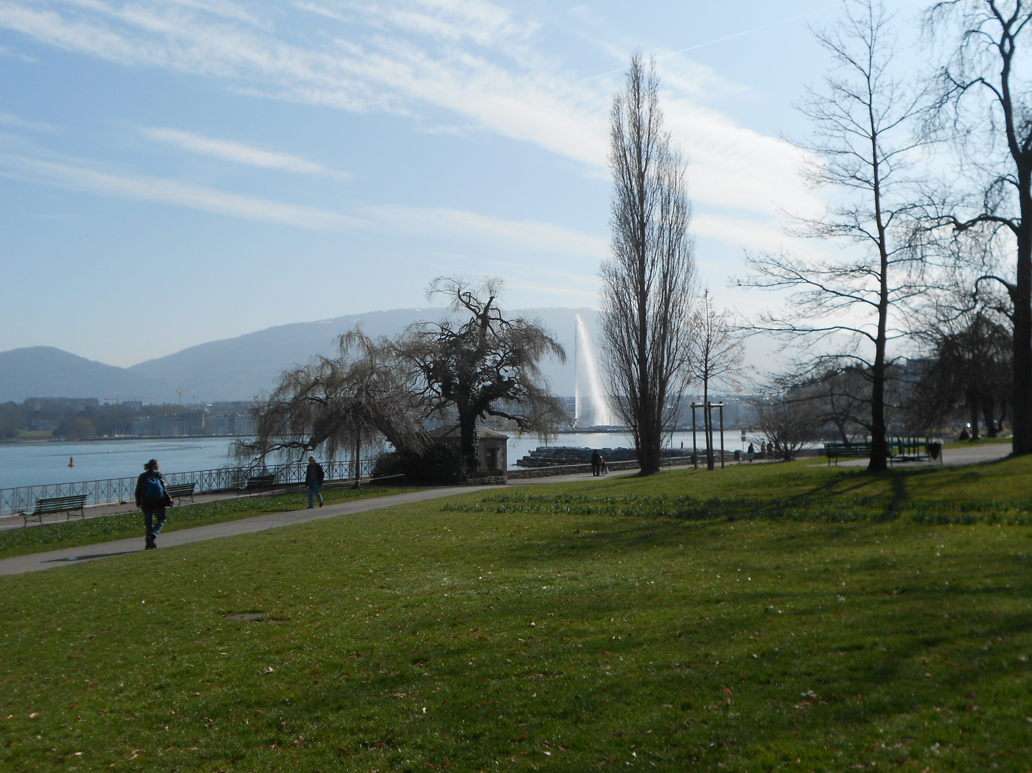
Парк Мон-Репо

Slide 6
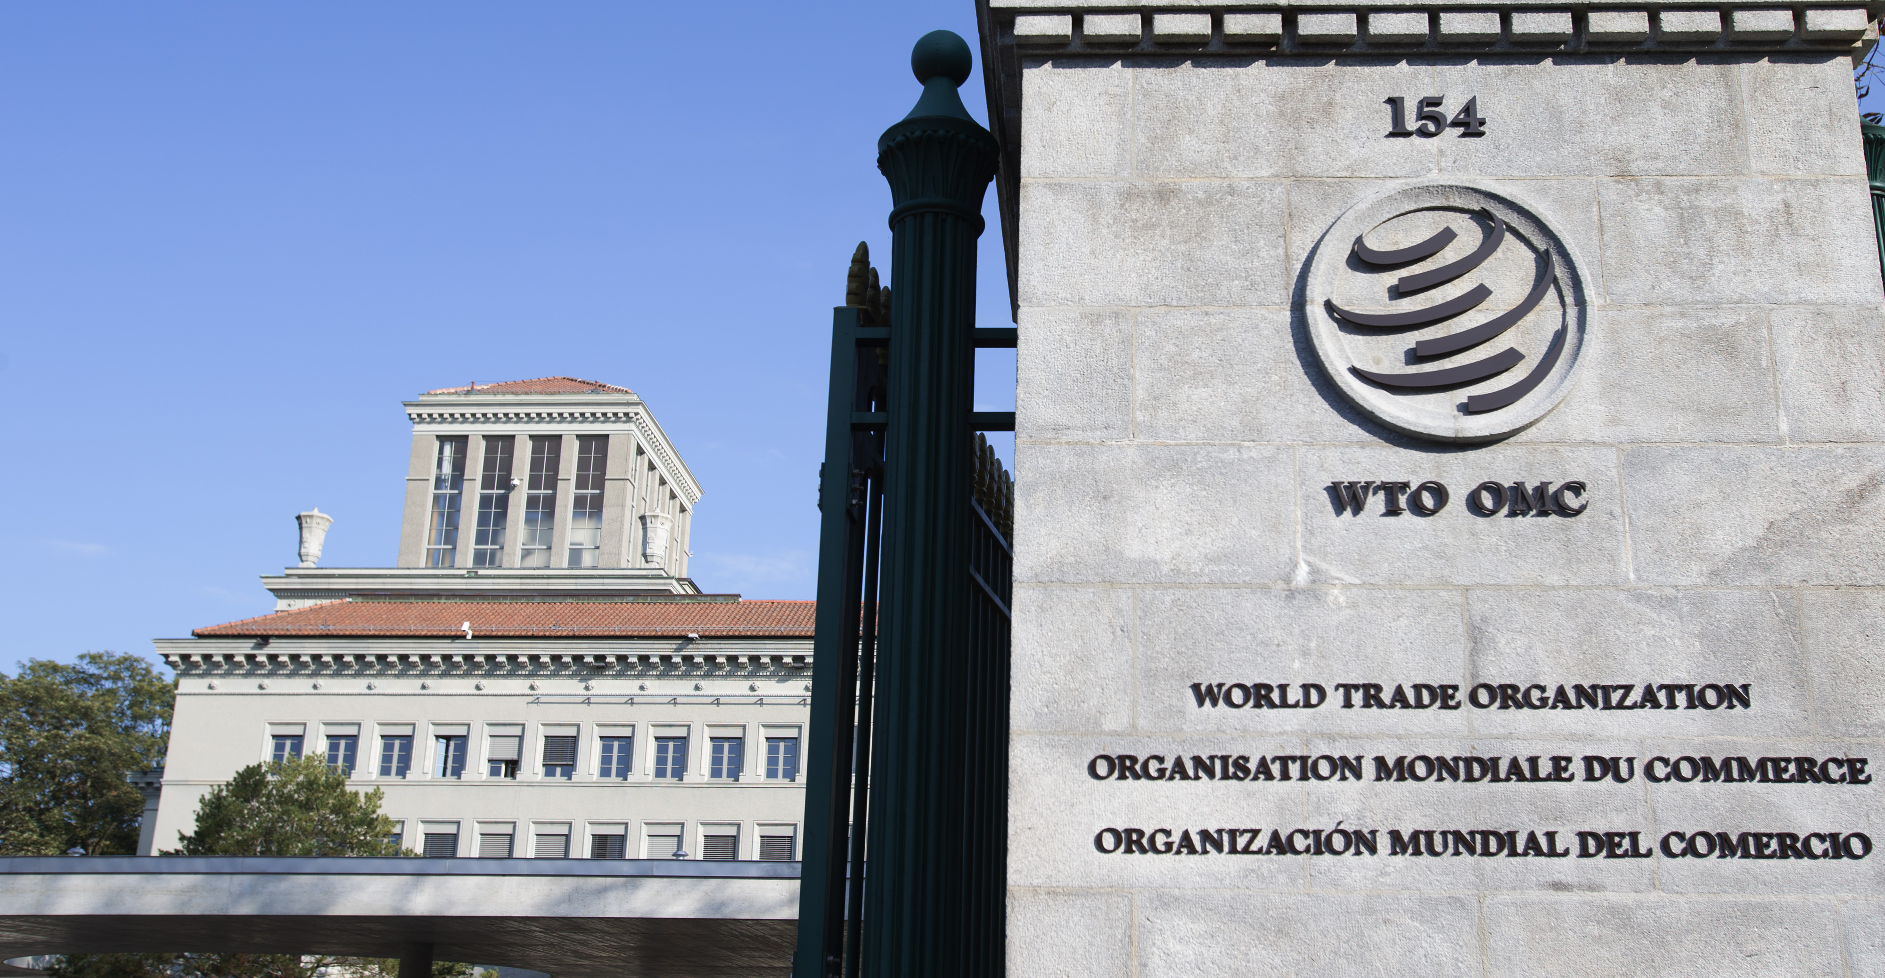
Штаб-квартира СОТ

Slide 7
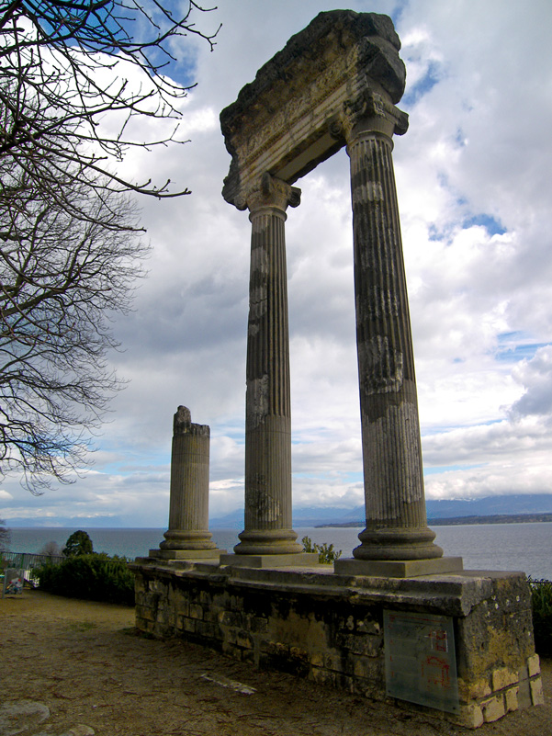
Римська колоннада в м. Ніон

Slide 8
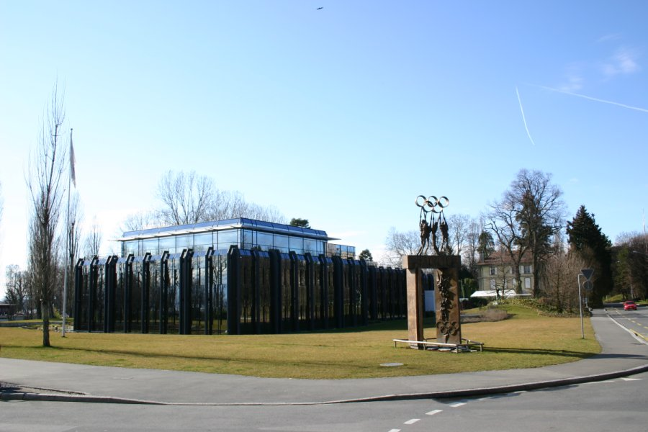
Штаб-квартира МОК

Slide 9
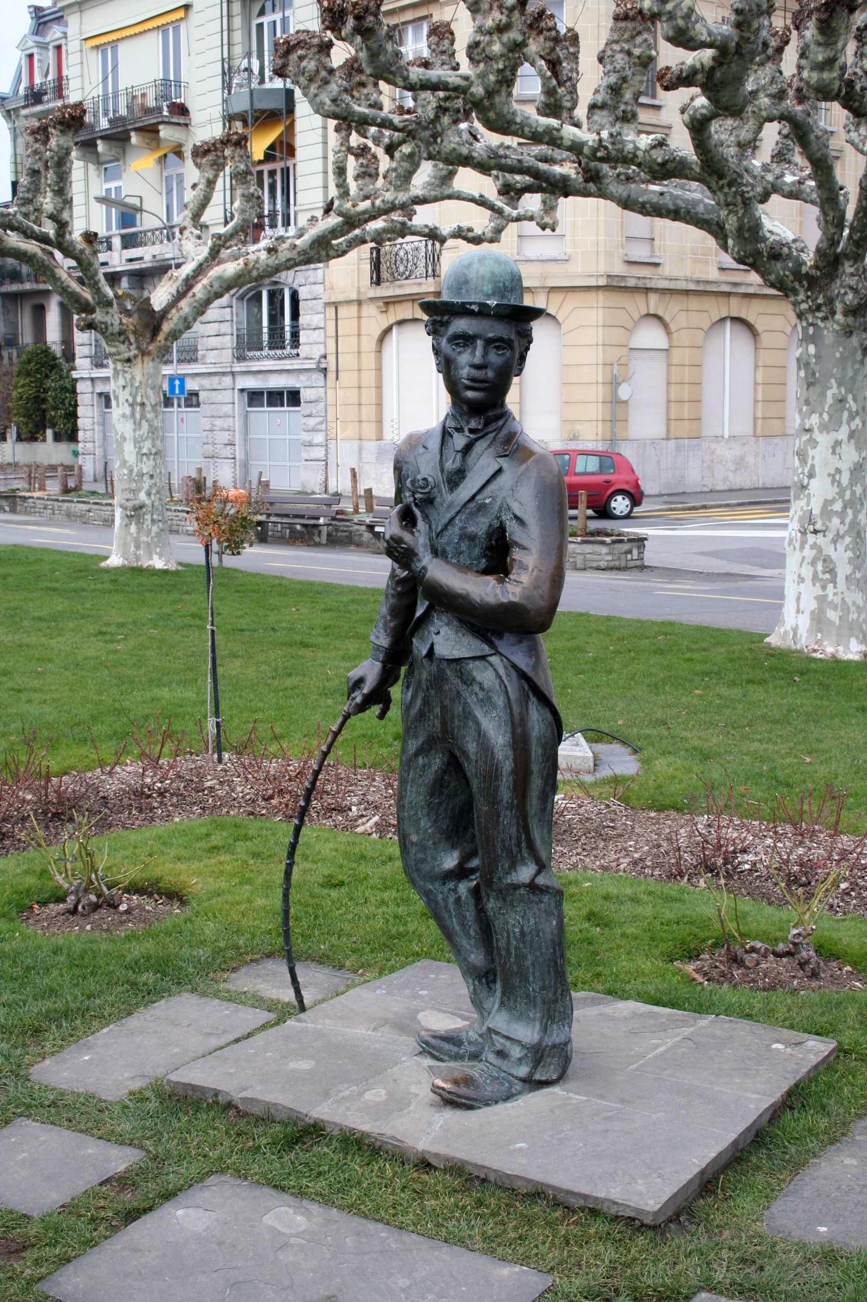
Пам’ятник Чарлі Чапліну у Веве

Slide 10
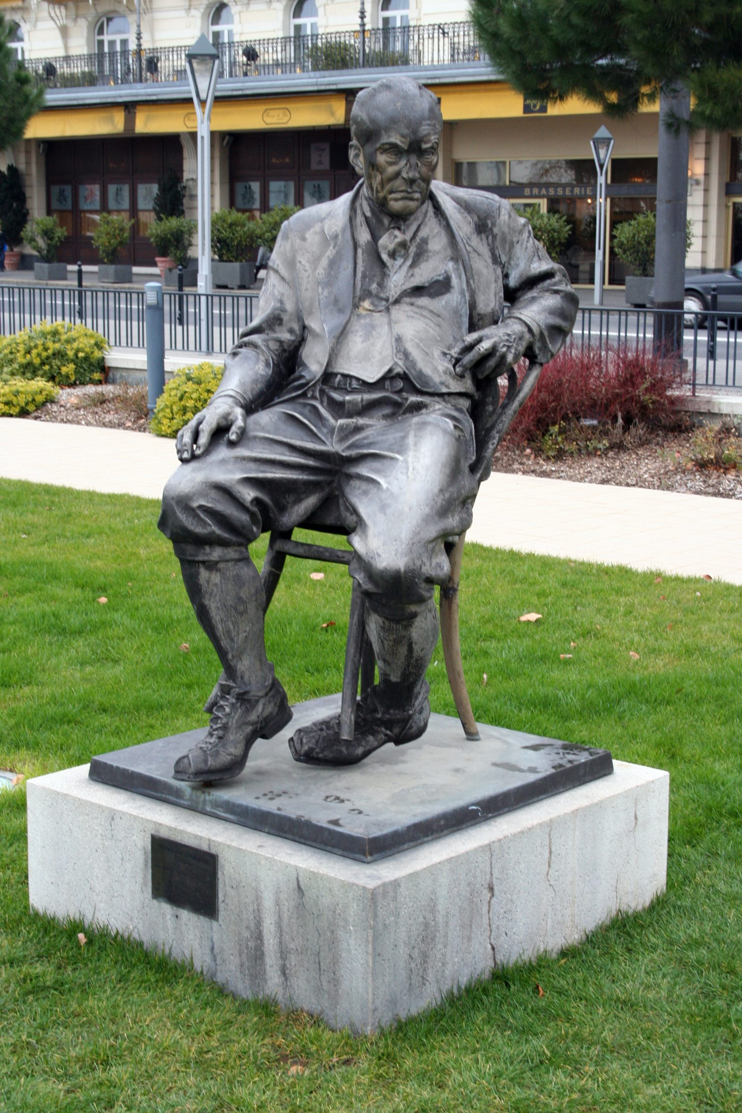
Пам’ятник В. Набокову в м. Монтре

Slide 11
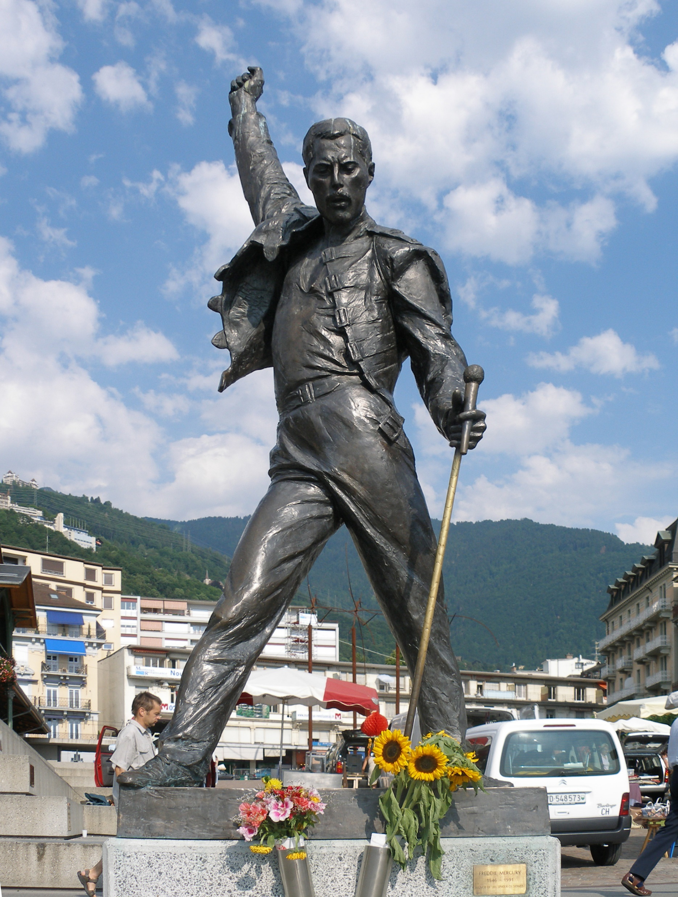
Пам'ятник співаку Фредді Мерк’юрі в м. Монтре

Slide 12
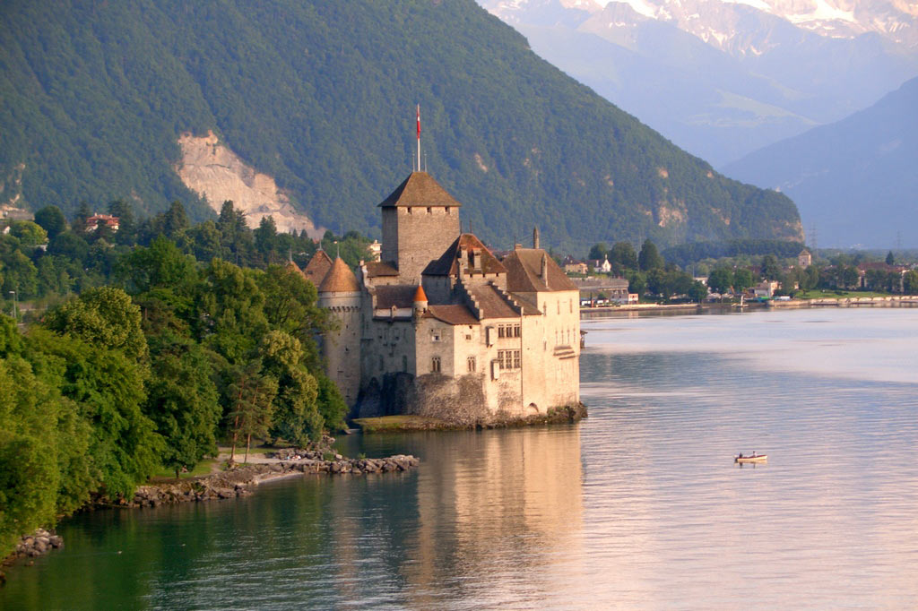
Шильйонський замок

Slide 13
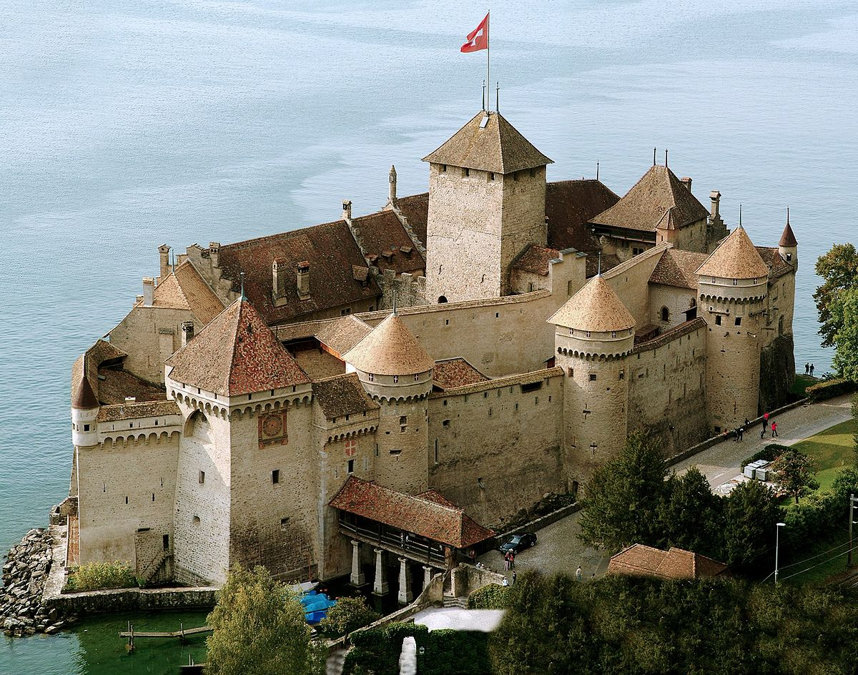
Шильйонський замок

